Slide 1
SIA “Pirmā programmēšanas skola” Mācību sistēmas izveide ar automatizētu uzdevumu risināšanu
Linards Liepenieks 2020./2021. m.g.

Slide 2
Uzdevuma nostādne
Kavalifikācijas darba uzdevums ir izveidot mācību sistēmu ar automatizētu testa serveri, priekš SIA “Pirmā programmēšnas skola”. Ar tās palīdzību skolēni var iesūtīt savus uzdevumu risinājumus un sistēma atrisina, vai dotais algoritms iekļaujas uzdevuma nosacījumos. Lietotājam ir iespēja ne tikai iesūtīt uzdevumu, bet arī apskatīt rezultātu, pareizi atrisinātos uzdevumus, neatrisinātos uzdevumus un savu kopējo statistiku. Admin lietotāja galvenais uzdevums ir pievienot un pārvaldīt uzdevumus, kā arī lietotājus - piešķirt lietotājam admin statusu vai dzēst lietotāju.

Slide 3
Izmantotās izstrādes tehnoloģijas
Veidne - AdminLTE
Spraudņi
Codemirror
TinyMCE
MORRIS JS
JUDGE0 API
Laravel ietvars
PHP (Ar Eloquent mapper)
HTML (Blade)
JavaScript (VUE.JS ietvars un AJAX)
CSS (Bootstrap ietvars)

Slide 4
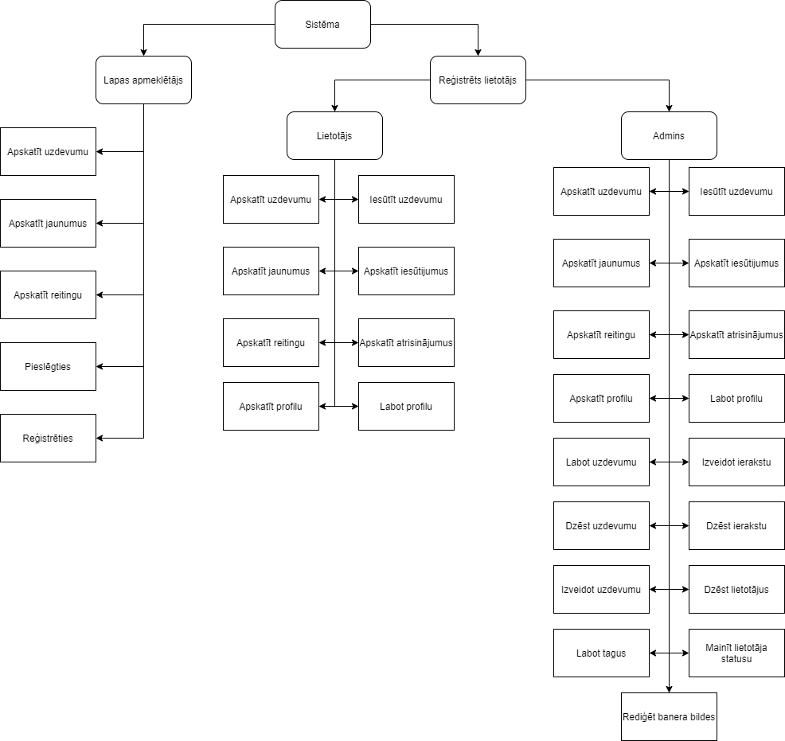
Funkcionālas dekompozīcijas diagramma

Slide 5
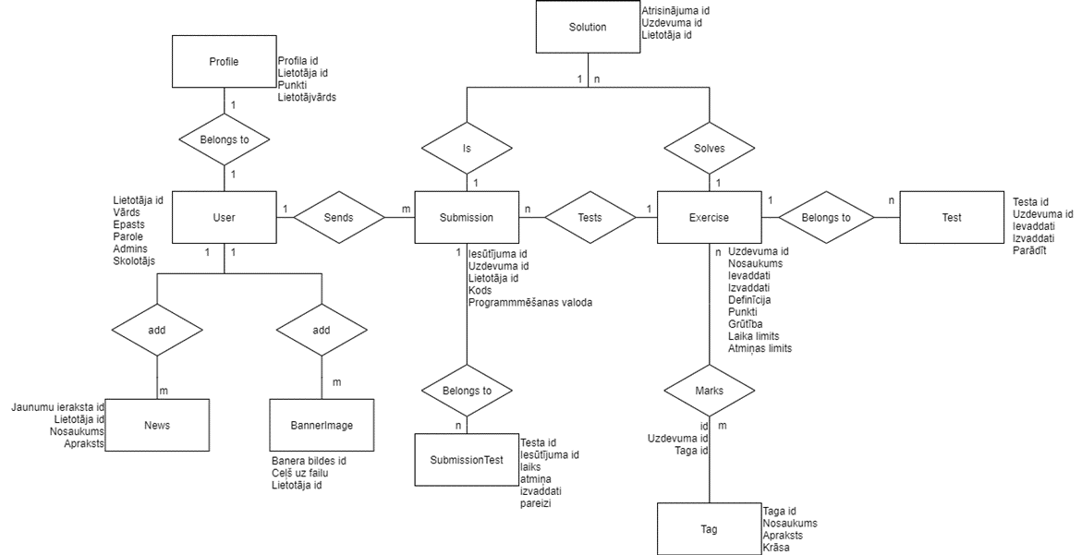
ER diagramma

Slide 6
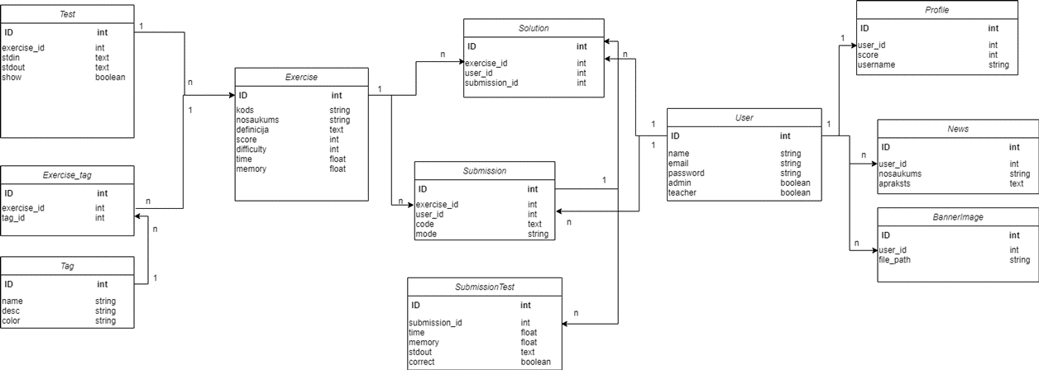
Tabulu saišu shēma

Slide 7
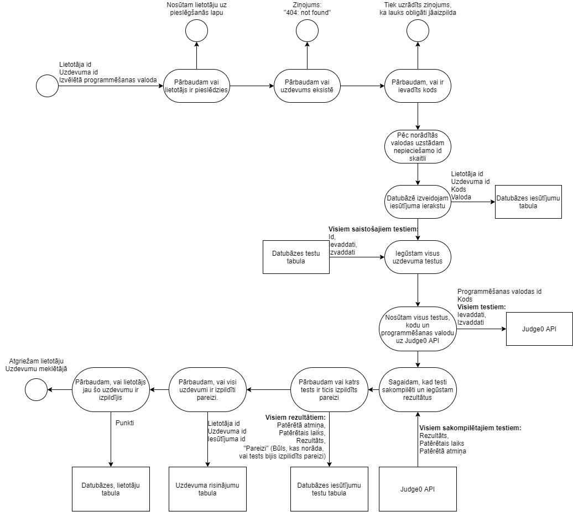
Datu plūsmu shēma – uzdevuma iesūtīšana

